Slide 1
Genetik mühendisliğinin pratik uygulamaları
Memeli Genlerinin Bakterilerde İfadesi (İnsülin üretimi)
Nükleik asit ve amino asit dizi benzerliklerinin karşılaştırılması
Sığır somatotropininin klonlanması ve ekspresyonu
Rekombinant vaccina virüsü ile aşı üretimi
Çevresel örneklerdeki genlerin araştırılmasında Metagenomik yaklaşımı
İndigo boyasının üretimi için yolağın değiştirilmesi
Agrobacterium tumefaciens vektör sistemi kullanılarak transgenik bitkilerin üretimi
Transgenik bitkilerde böcek direnci
Transgenik Hayvanlar

Slide 2
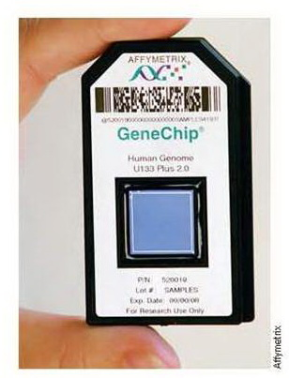
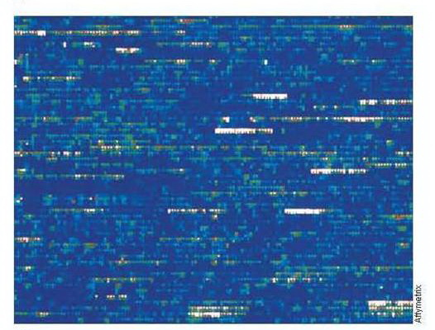
Gen çipleri kullanarak gen ekspresyonu analizleri

Slide 3
Gen çiplerinin kullanım alanları
Mikroarray çalışmaları, binlerce genin aynı anda hızlı bir şekilde kalitatif ve kantitatif olarak eş zamanlı analiz edilmesini sağladığından, 400-8000 arası gen içeren prokaryotlarda ve yaklaşık 30,000 gen içeren insan gibi karmaşık organizmalarda, metabolizma ve regülasyonun karmaşıklığını daha kolay açıklamamızı sağlar.
S. cerevisiae ile yapılan çalışmada, fermentasyon ve aerobik solunum yapan bu hücrenin metabolik regülasyonu çalışılmıştır. Maya hücreleri fermentatif (anoksik) ortamdan, oksijenli ortama alınınca, geçis sırasında 700’den fazla genin ifadesi gerçekleşirken, 1000’den fazlasının ifadesi baskılanmıştır.Böylece daha önce işlevi bilinmeyen ve aerobik solumda görev alan bazı yeni genler ve dolayısıyla işlevleri belirlenmiştir.
Mikroçipler, belirli mikroorganizmaların tanımlanmasında da kullanılır. Klinik örneklersdeki patojen virüslerin veya bakterilerin tanımlanmasında da kullanılır. Örn: E.coli O157:H7
Mikroçipler, makroorganizmaların tanımlanmasında da kullanılır. FoodExpertId adlı ticari bir çipi omurgalı hayvanlara ait 88.000 gen içerir. Böylece gıda etiketinde var olan etin varlığını teyit edebilir. Katkı veya bileşen olarak gıdaya ilave edilmiş olan yabancı bir hayvanın etinin varlığını da ispat edebilir.
Bunuların yanısıra, genetik hastalıkların tanımlanması, tedavi için yeni ilaç tedavileri geliştirilmesi ve özellikle de kanserli ve normal dokulardaki gen ekspresyon farklılıklarının belirlenmesi ile yeni kemoterapi programlarının geliştirilmesi öncelikli kullanım alanlarını oluşturur.

Slide 4
Genetik Mühendisliği ile yapılan bazı teröpatik ürünler
Kan proteinleri
İnsan hormonları
İmmün modülatörler
Enzimler

Slide 5
Louis Pasteur “ Doğada sonsuz küçüklüktekilerin rolü sonsuz büyüklüktedir.”

